Slide 1
Выставка картин Н. Рериха в Русском музее
Зачет по спецсеминару
«Культурная жизнь мегаполиса и ее отражение в СМИ»

Slide 2
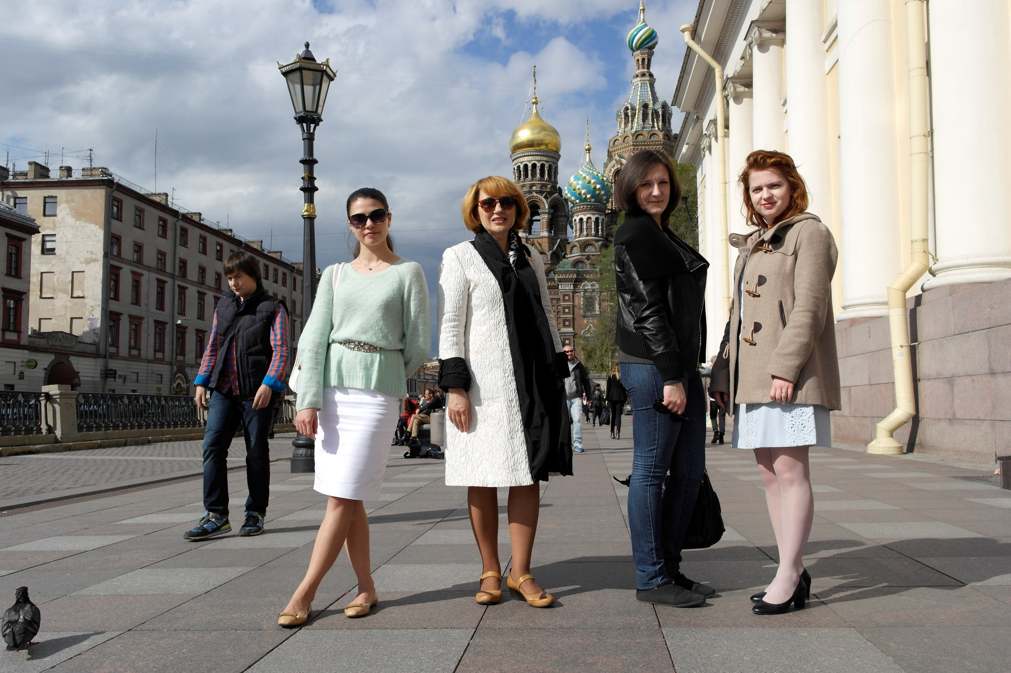
Мир искусства вокруг нас…

Slide 3
Ждем студентов 1 курса: передача культурной эстафеты

Slide 6
Вот такой большой компанией мы приобщались к искусству

Slide 7
Первокурсники вместе с нами в гостях у н. к. рериха

Slide 8
Наедине с документальной хроникой

Slide 9
Здесь мы увидели знаменитый «Черный квадрат» к. малевича

Slide 10
Вот он - долгожданный «зачет» в зале современного искусства!

Slide 11
Mission completed!

